Slide 1
Naive Bayes Classification
출처
https://yeong-jin-data-blog.tistory.com/
https://opentutorials.org/
https://swingswing.tistory.com/
https://bkshin.tistory.com/
https://zephyrus1111.tistory.com/230
나이브: 독립변수들이 모두 상호 독립적이다.
베이즈: 베이즈 정리를 통해 클래스 전체의 확률 분포 대비
특정 클래스에 속할 확률을 구하는 것

Slide 2
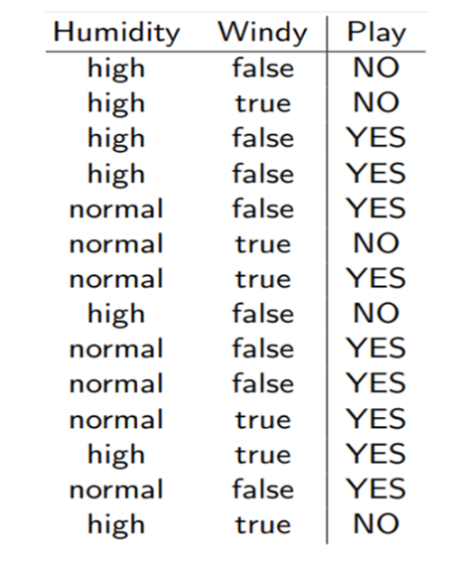
독립변수
종속변수
예시) 만약 Humidity가 normal이고 Windy가 true일 때, Play의 값이 어떻게 될 것인가?
조건) Humidity와 Widny는 서로 독립적이어야한다
-> Humidity가 Windy의 영향을 받으면 안된다.
-> Windy가 Humidity의 영향을 받으면 안된다.
이진분류: 종속변수가 Yes/NO 또는 0/1처럼 두가지 경우로 분류되는 경우

Slide 3
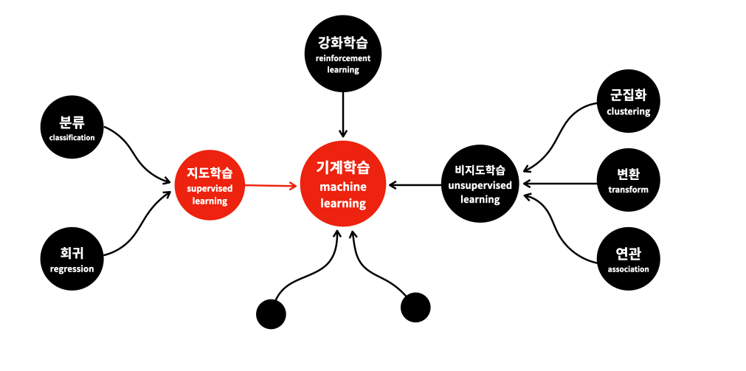
Naive Bayes 알고리즘은 지도 학습 방법
지도 학습: 정답(레이블)을 알려줘 학습시키고 예측값을 찾는 방법

Slide 4
장점
간단하고 빠르며 효율적인 알고리즘이다.
노이즈와 결측 데이터를 잘 처리한다
예측을 위한 추정 확률을 구할 수 있다.
-> 왜 이런 결과를 갖게 되었는지 알 수 있다.
노이즈: 실제로 입력되지 않았지만 입력되었다고 잘못
판단한 값
결측값: 필수적인 데이터가 입력되지 않고 누락된 값
단점
모든 독립변수가 상호 독립적이고 중요도가 같아야 한다.
-> 실생활 적용이 어렵다.
수치 데이터가 많은 데이터 셋에 적합하지 않다.

Slide 5
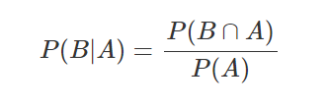
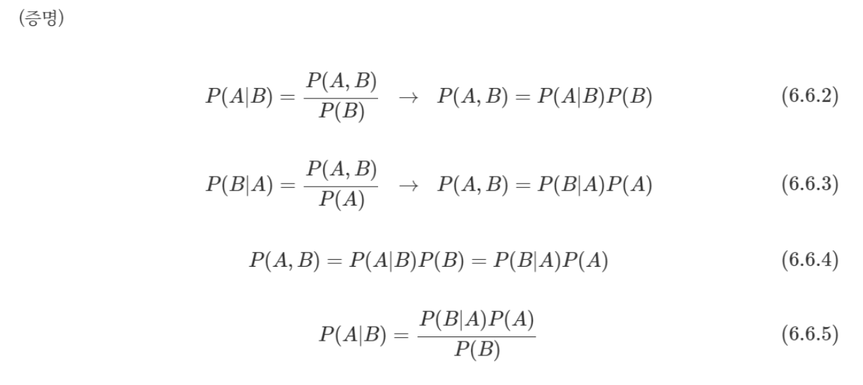
조건부 확률: ”사건 A”가 일어났을 때 “B”가 일어날 확률
조건부 확률
베이즈 공식

Slide 6
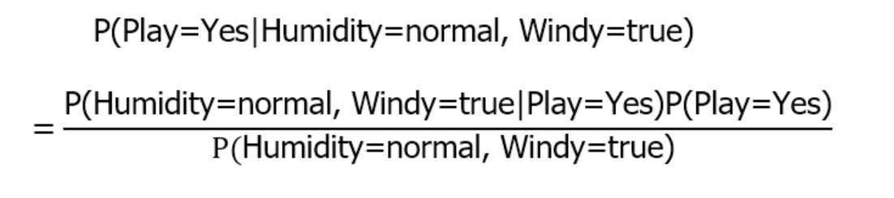
만약 Humidity가 normal이고 Windy가 true일 때, Play의 값이 어떻게 될 것인가?
A: Play=Yes
B: Humidity=normal, Widny=true
P(Humidity=normal, Widny=true|Play=Yes) = 2/9
P(Play=YES) = 9/14
P(Humidity=normal, Widny=true) = 3/14
2/3
Play가 Yes일 확률이 더 높기 때문에 Yes값을 가진다.

Slide 7
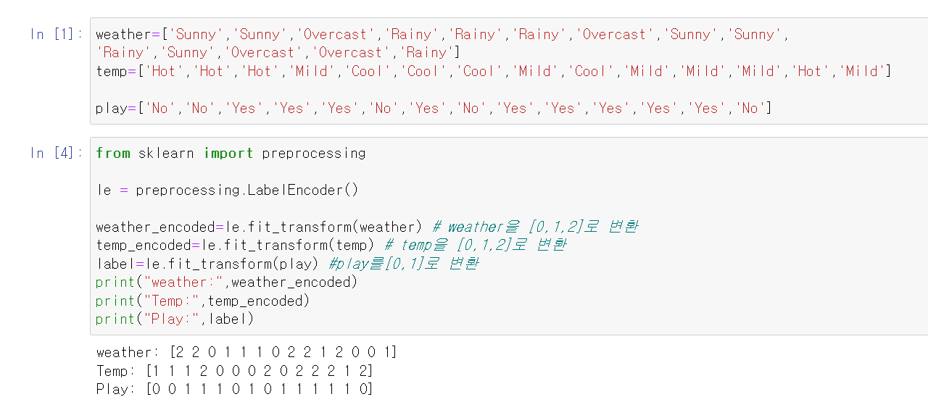
Python 실습1
1) 데이터 만들기
Text를 Label 처리

Slide 8
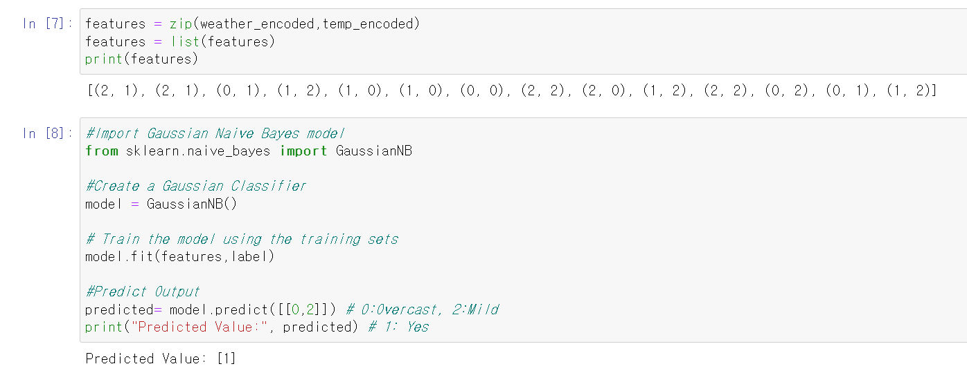
Python 실습1
2) zip함수를 통한 독립변수 결합, Naive Bayes 모델링
GaussianNB 라이브러리를 가장 많이 사용

Slide 9
1) Laplace Smoothing
Naive Bayes Classification시 고려사항
movie | 단어(Word) | 분류
1 | fun,couple,love,love | Comedy
2 | fast,furious,shoot | Action
3 | Couple,fly,fast,fun,fun | Comedy
4 | Furious,shoot,shoot,fun | Action
5 | Fly,fast,shoot,love | Action

Slide 10
만약 Cars라는 단어는 Action 영화인가? Comedy 영화인가?
주어진 단어가 “fun,furious,fast,Cars”단어라고 가정할 때
P(comedy|words) = {(1/9) * (0/9) * (3/9) * (0/9:cars 단어가 나온 확률)} * 2/5 = 0
P(action|words) = {(2/11) * (2/11)*(1/11) * (0/9:cars 단어가 나온 확률)} * 3/5 = 0
Action일 확률이 0, Comedy일 확률이 0이기 때문에 구할 수 없다.
Laplace Smoothing:
분자에 +1을, 분모에 모든 데이터 수를 더해 줌으로써 확률이 0이 되는 것을 막는다.
학습데이터: fun,couple,love,fast,furious,shoot,fly로 총 7개
P(comedy|words) = {(1+1/9+7) * (0+1/9+7) * (3+1/9+7) * (0+1/9+7:cars 단어가 나온 확률)} * 2/5 = 0.00078
P(action|words) = {(2+1/11+7) * (2+1/11+7)*(1+1/11+7) * (0+1/9+7:cars 단어가 나온 확률)} * 3/5 = 0.0018
=> Action영화로 분류한다.

Slide 11

2) Log를 이용한 언더 플로우 방지
Naive Bayes Classification시 고려사항
- 항목이 많은 경우 소숫점 아래로 계속 내려가서, 구분이 어려울 정도까지 값이 작게 나올 수 있다.
log(a*b) = log (a) + log(b)이기 때문에 양쪽에 모두 Log를 취한 후, 대소 비교

Slide 12
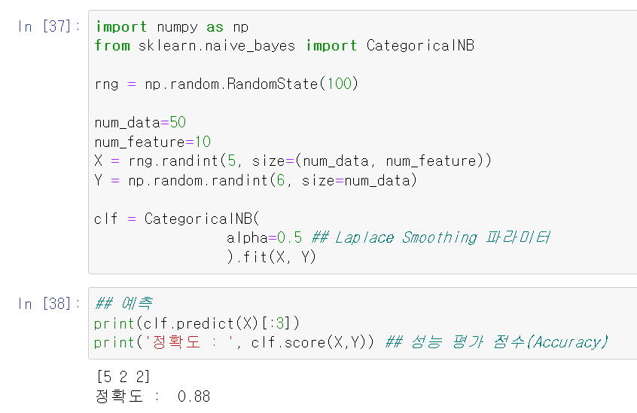
Python 실습2
1) CategoricalNB – 범주형 데이터
Laplace Smoothing 파라미터는 0.5 or 1을 주로 사용한다.
X,Y 값이 랜덤 하기 때문에 예측 정확도 또한 매번 다르다.

Slide 13
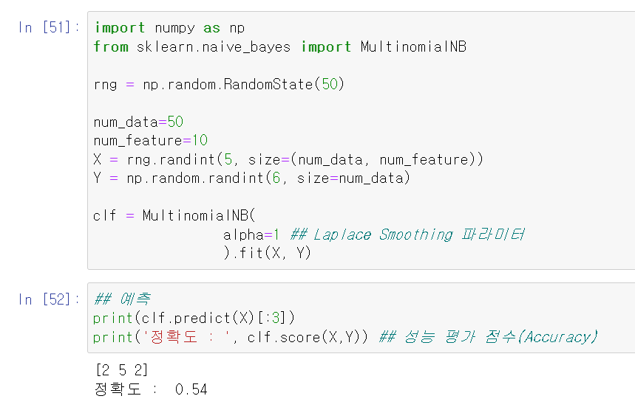
Python 실습2
2) MultinomialNB – 빈도수 데이터
빈도수만을 고려하여 예측하다 보니 CategoricalNB보다 정확도가 낮은 것을 볼 수 있다.

Slide 14
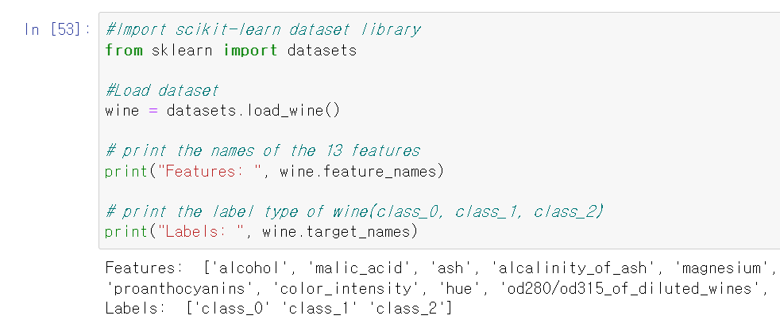
Python 실습2
3-1) GaussianNB – 연속형 변수, 데이터 불러오기
Wine 데이터 불러오기
독립변수: 13개
종속변수: 1개 (변수-3개)

Slide 15
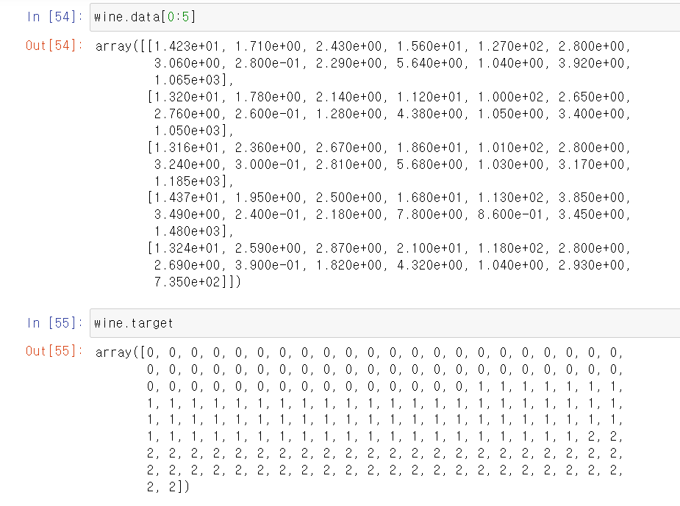
Python 실습2
3-2) 독립변수 및 종속변수 확인
독립변수: 수치형 데이터 종속변수: 이산형 데이터

Slide 16
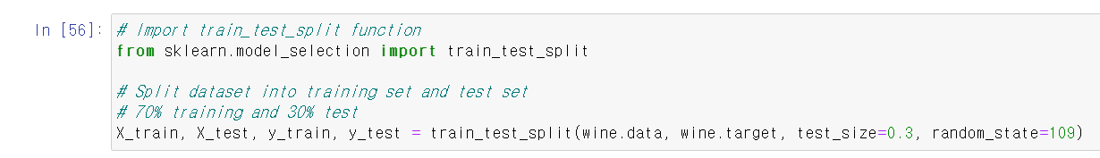
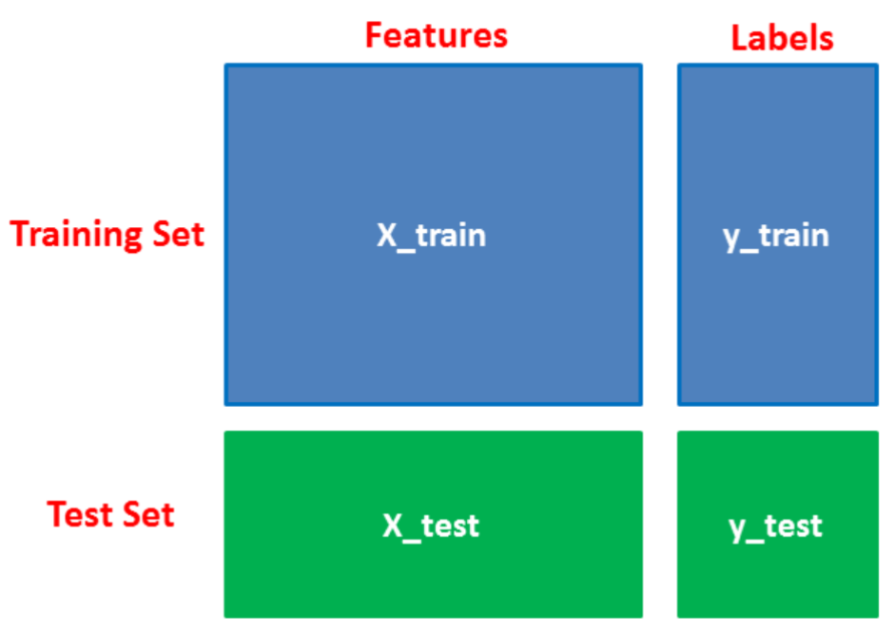
Python 실습2
3-3) Training Data, Test Data 분할 – train_test_split 라이브러리 사용
Training Data: 70%
Test Data: 30%

Slide 17
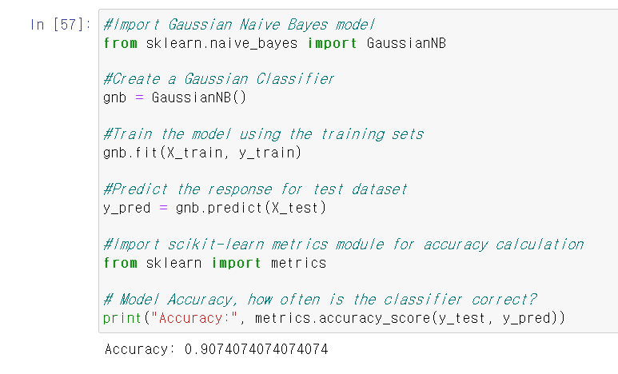
Python 실습2
3-4) GaussianNB 모델링
정확도: 90.7%

Slide 18
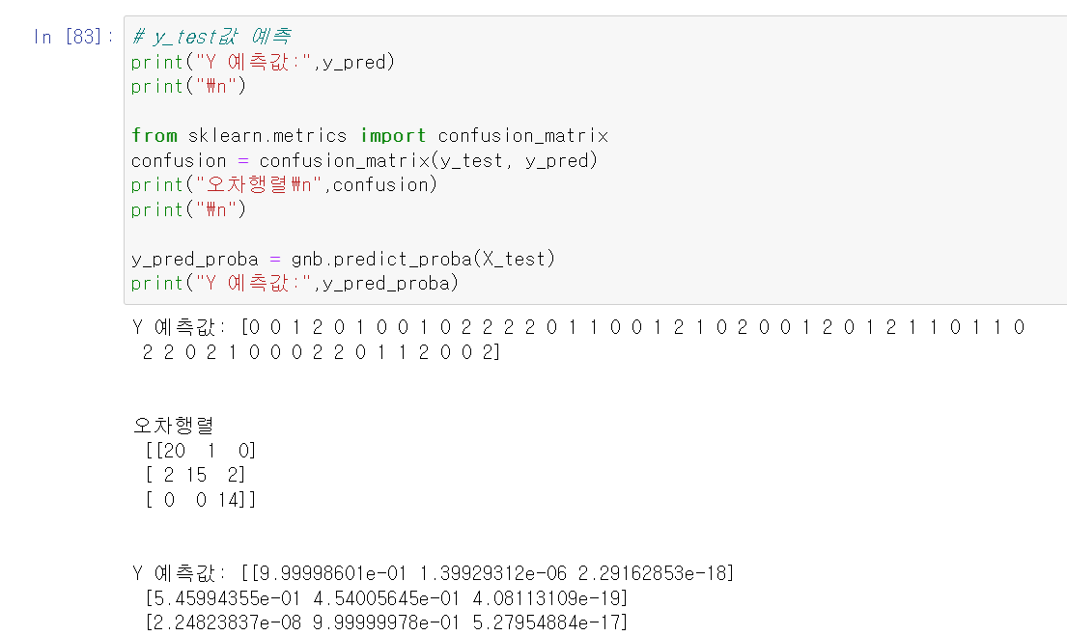
Python 실습2
3-4) 오차행렬 – Confusion_matrix 사용
첫번째 값이 [0일 확률, 1일 확률, 2인 확률]
두번째 값이 [0일 확률, 1일 확률, 2인 확률]
…

